Slide 1

Notes:
Здравствуйте, я Бекасыл Аденов, команда Youngsters. Wasteless — цифровая система учёта пищевых отходов для АТУ: вместо бумажных журналов — ввод со смартфона, проверка, реестр и отчёт с выводами за минуту.

Slide 2
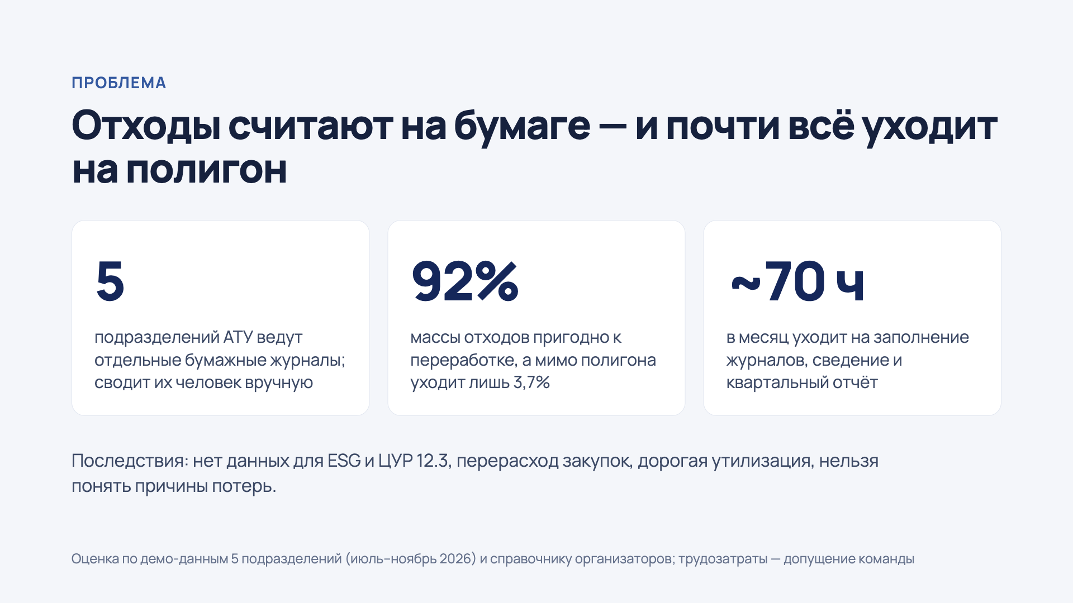
Notes:
Сейчас пять подразделений ведут бумажные журналы. По демо-данным почти всё, что можно компостировать или сдать во вторсырьё, уходит на полигон. И около 70 часов в месяц тратится на ручной учёт и сведение.

Slide 3
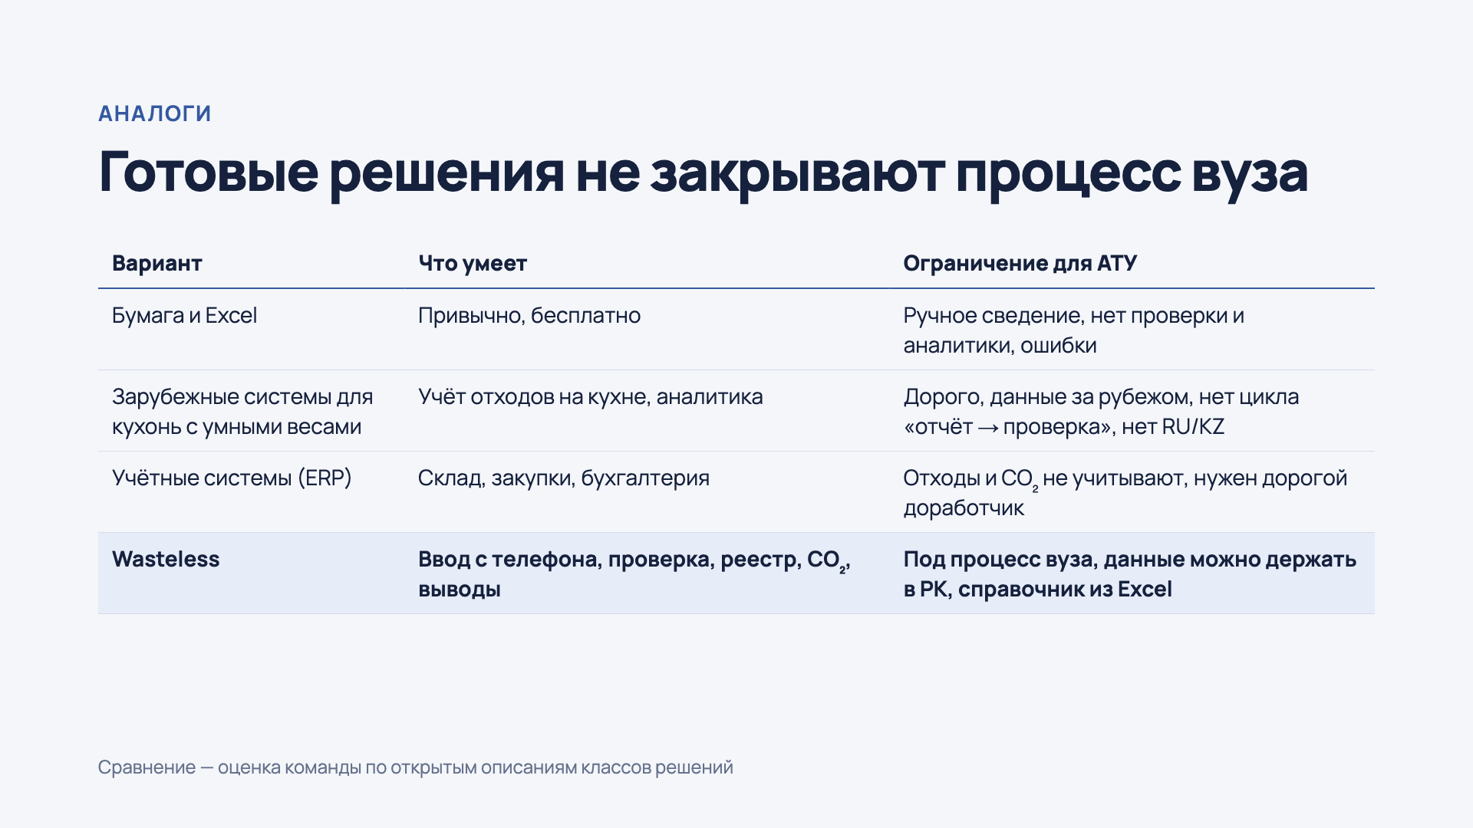
Notes:
Бумага и Excel не дают проверки и аналитики. Зарубежные системы для кухонь дорогие, хранят данные за рубежом и не знают про процесс сдачи и проверки отчёта. ERP не считает отходы и CO2. Wasteless сделан под процесс вуза.

Slide 4
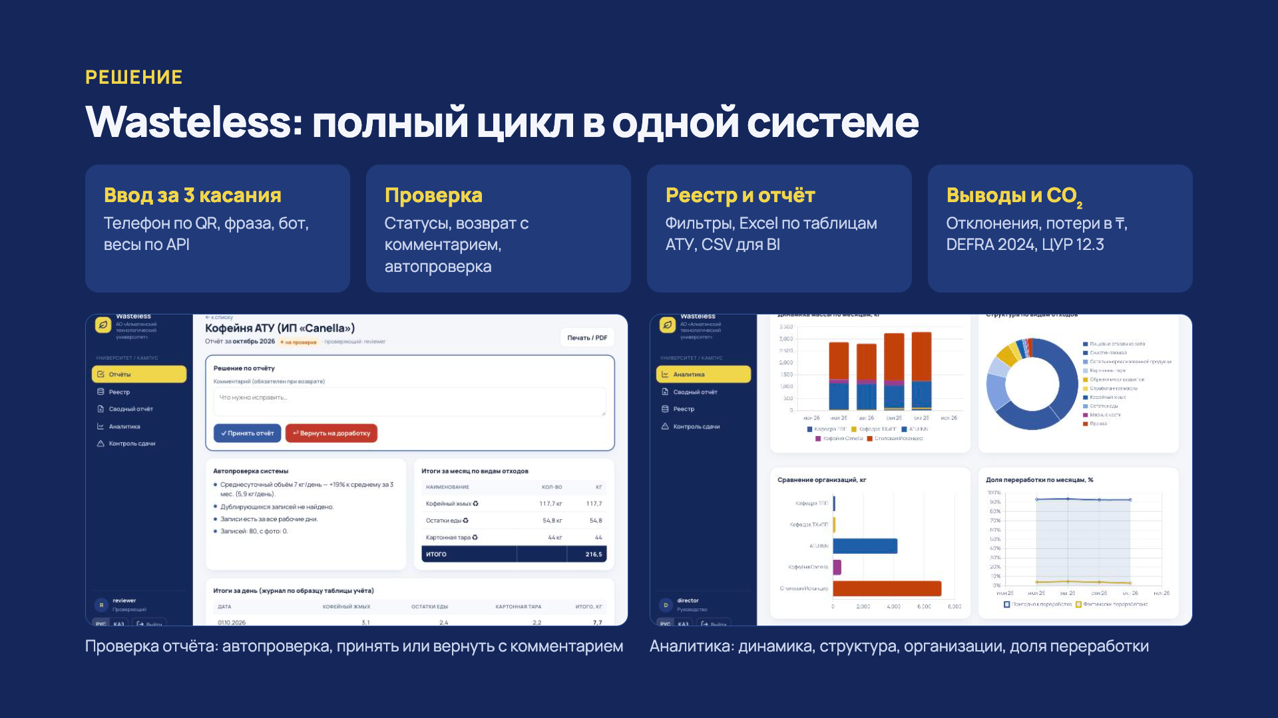
Notes:
Решение закрывает весь цикл из ТЗ. Слева — экран проверяющего: система сама показывает отклонения и дубли, отчёт принимается или возвращается с комментарием. Справа — графики для руководства. Главное отличие — система сама формулирует выводы по введённым данным.

Slide 5
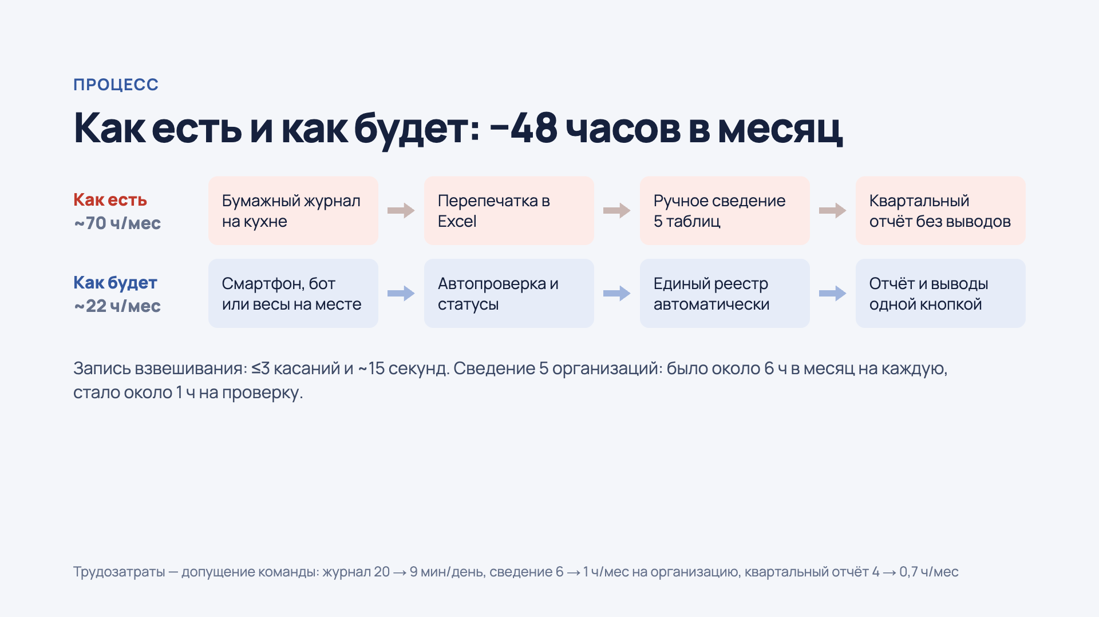
Notes:
Слева бумажный процесс: журнал, перепечатка, ручное сведение. Справа Wasteless: данные вносятся на месте, проверяются в системе, реестр и отчёт формируются автоматически. По нашей оценке это экономия около 48 часов в месяц.

Slide 6
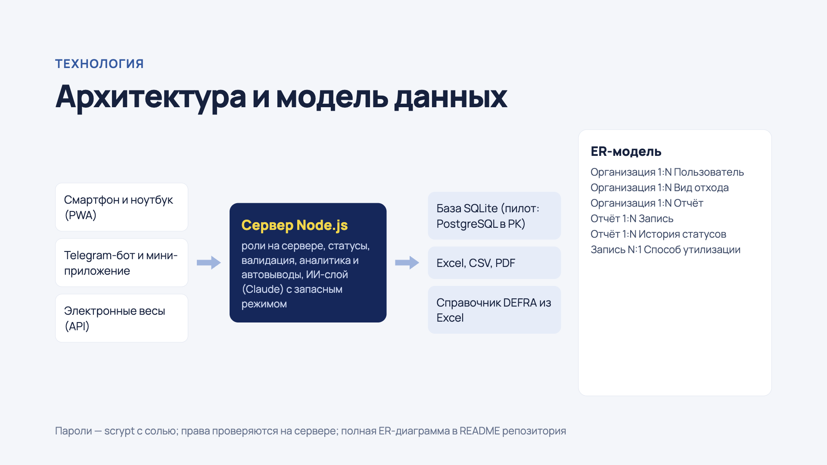
Notes:
Три канала ввода сходятся в одном сервере. Права по ролям проверяются на сервере, итоги считаются из записей. Для пилота переносим базу в PostgreSQL в казахстанском облаке — этого требует закон о персональных данных.

Slide 7
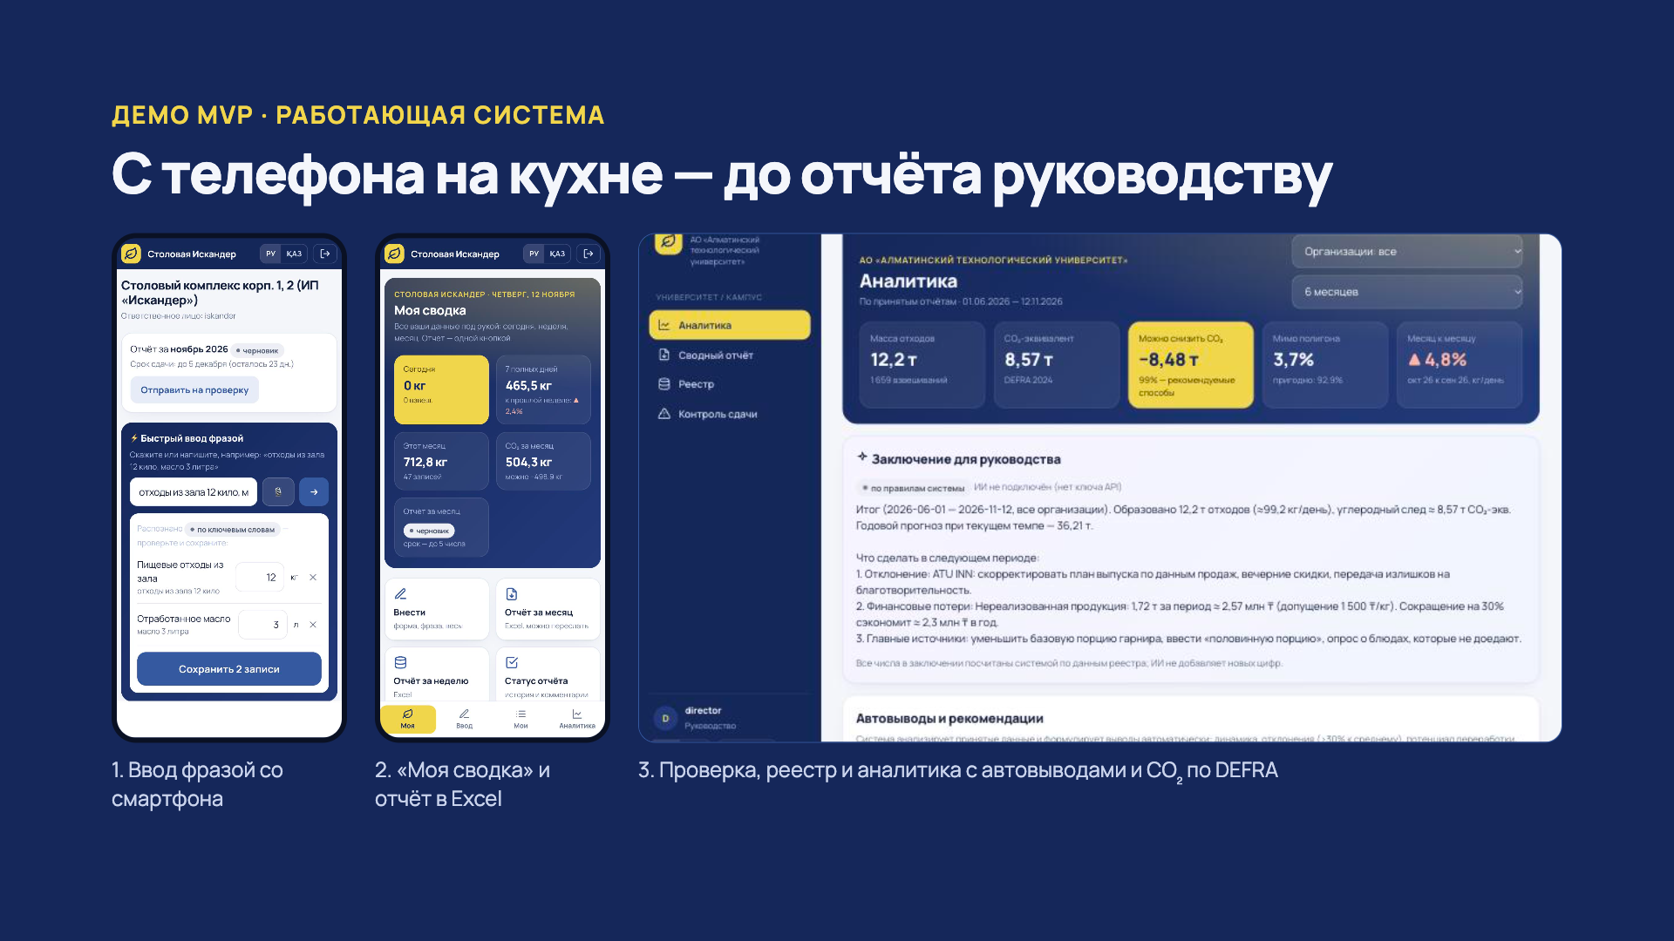
Notes:
Показываем вживую: телефон — ввод фразой и сводка, ноутбук — проверка с автопроверкой, реестр и аналитика с заключением. Если сеть подведёт — эти скриншоты и видео 60 секунд как запасной вариант.

Slide 8
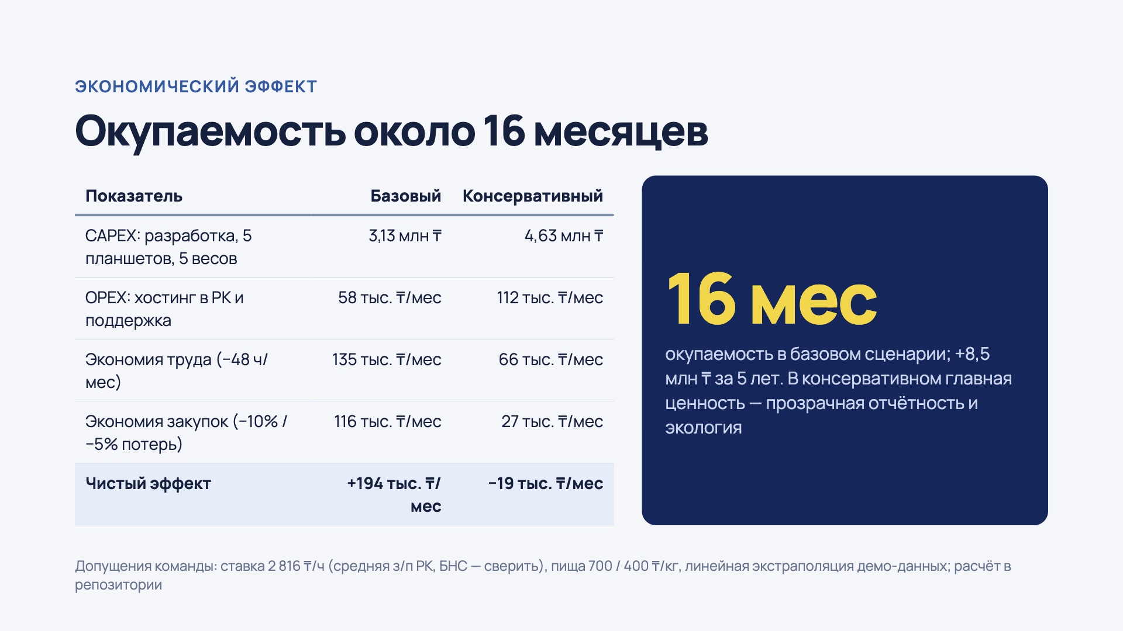
Notes:
Вложения около 3 миллионов тенге: разработка, планшеты и весы. Ежемесячно экономим на труде и на закупках за счёт сокращения потерь. Базовый сценарий окупается за 16 месяцев. Консервативный в деньгах не окупается — там ценность в отчётности и экологии, мы это честно показываем.

Slide 9
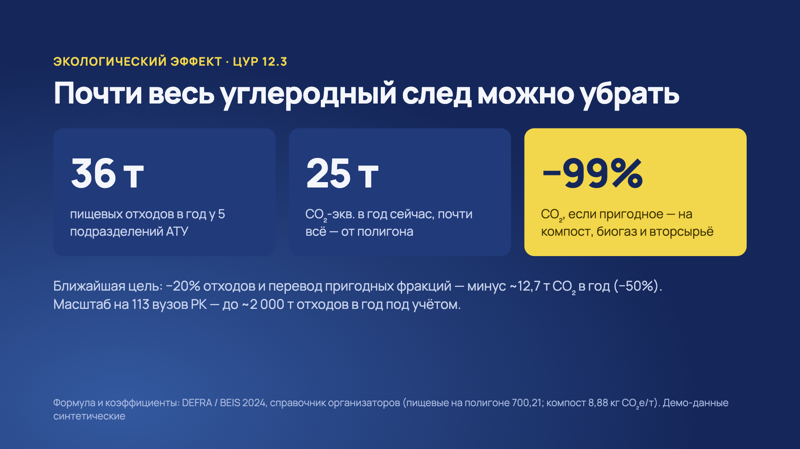
Notes:
По справочнику организаторов 92% массы пригодно к переработке, а мимо полигона уходит меньше 4%. Если направлять пригодное на компост, биогаз и вторсырьё, углеродный след почти исчезает. Реалистичная первая цель — минус 50%. Это прямой вклад в ЦУР 12.3.

Slide 10
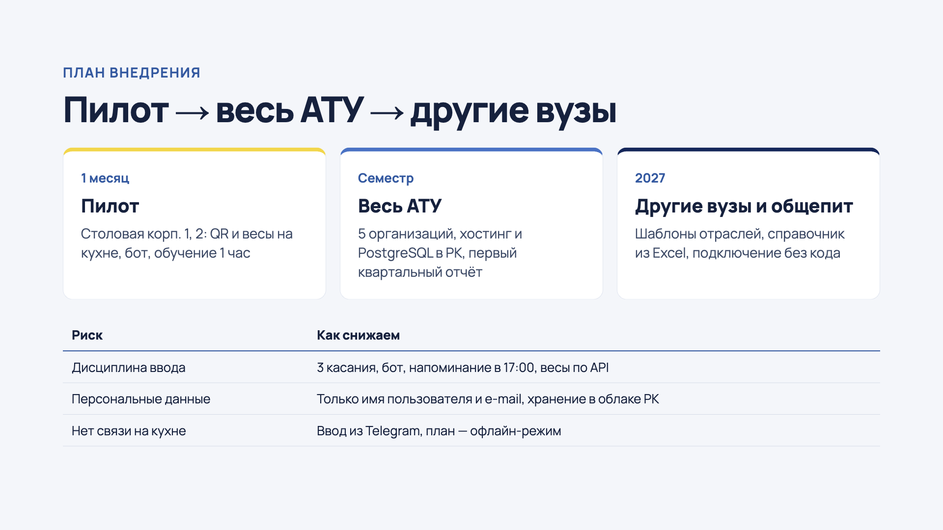
Notes:
Начинаем с одной столовой на месяц, затем все пять организаций за семестр, затем другие вузы и общепит через отраслевые шаблоны. Главные риски — дисциплина ввода, персональные данные и связь — уже учтены в продукте.

Slide 11
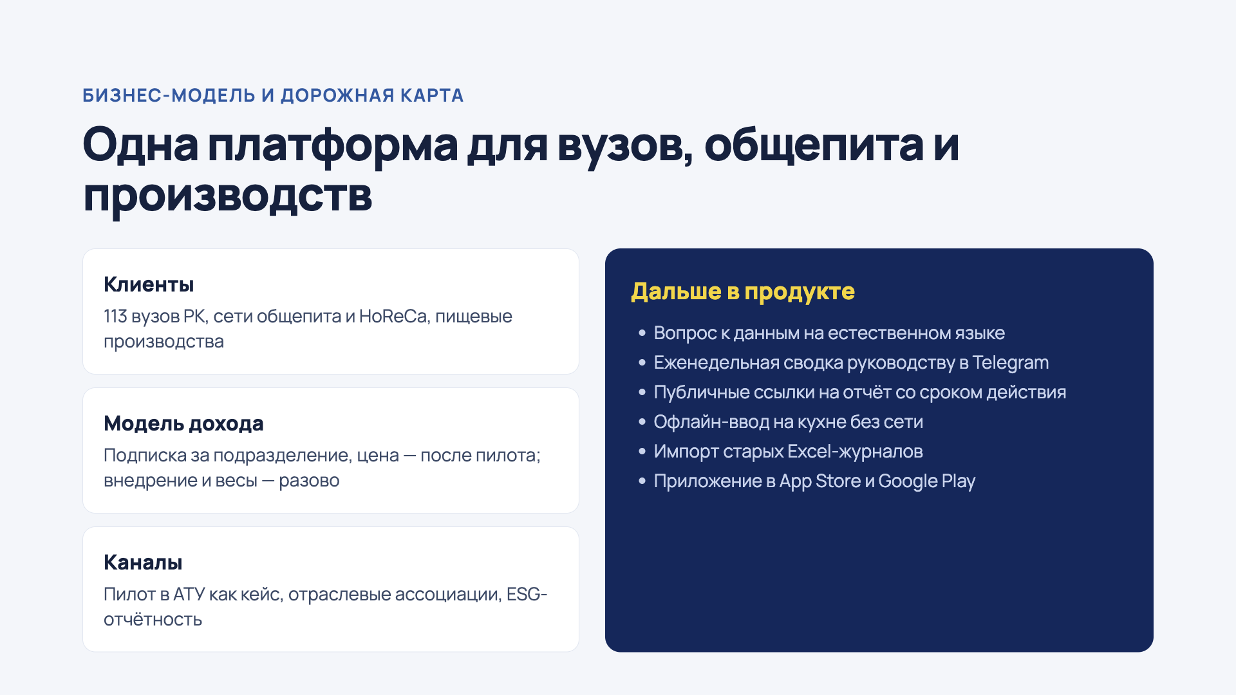
Notes:
Продукт тиражируется: отраслевые шаблоны уже есть для вузов, производства, общепита и ритейла. Модель — подписка за подразделение плюс разовое внедрение. Цену уточним после пилота. Справа — что делаем дальше.

Slide 12

Notes:
Спасибо. Нам нужен пилот в одной столовой на месяц, весы на кухне и хостинг в Казахстане. Код и инструкция по запуску — в репозитории, там же список использованных ИИ-инструментов. Готовы ответить на вопросы.

